Slide 1
Музейно-выставочный комплекс «КНЯЖИЙ ДВОР»
Летний фестиваль «Дачные хлопоты» посвящён истории и традициям появления такого феномена русской культуры как дача, с её бытовыми особенностями, летним настроением, играми и чаепитием, атмосферой загородного отдыха. Дача - совершенно особое явление российской жизни, "второе жилище" и духовное пристанище горожанина.
Впервые проведен
8 августа 2015 г.

Slide 2
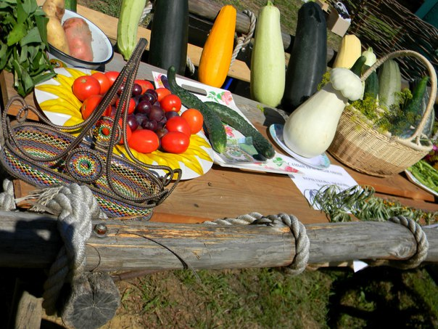
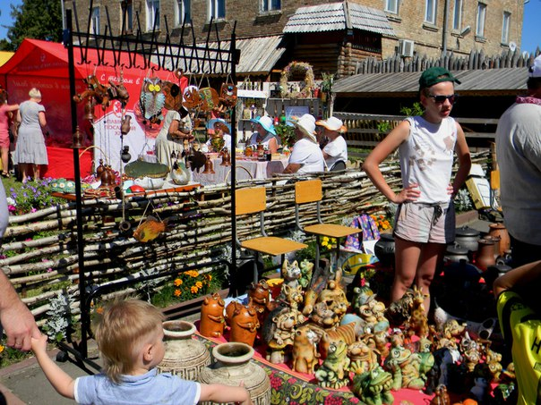
Значимость проекта для продвижения территории
Проект формирует привлекательный культурно-туристический имидж поселения.
Способствует привлечению на данную территорию дополнительных туристических потоков.
Становится центром притяжения и развития инвестиционных проектов в сфере услуг и появлению новых рабочих мест.
Способствует развитию частно-инициативного сувенирного производства.
Задачи проведения фестиваля:
Сохранение и развитие традиций дачного отдыха как основной части российской культуры;
Выявление и распространение опыта любителей дачного земледелия, наиболее интересных навыков садово-огородной работы;
Сохранение и развитие обычаев приготовления традиционных летних блюд, напитков, приготовления зимних запасов;
Привлечение молодежи к изучению российских традиций и развитие интереса к истории страны посредством знакомства с обычаями бытовой жизни наших прадедов;
Развитие творческого потенциала участников различных возрастных категорий (прежде всего школьников, студентов, молодежи), сфер профессиональной деятельности, увлечений;
Создание условий для проникновения народной эстетики в быт каждой семьи, сохранение преемственности традиций.

Slide 3
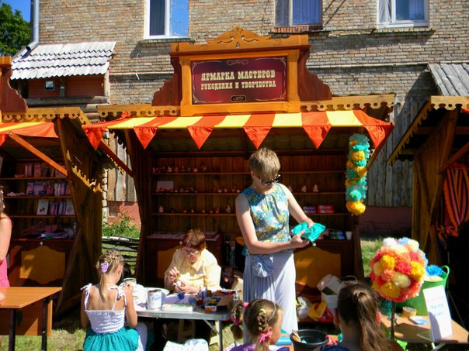
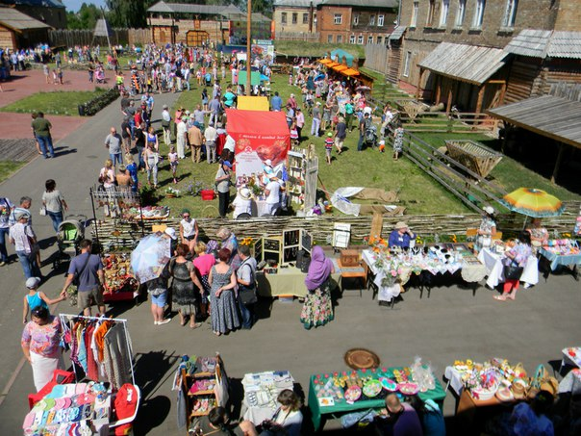
Масштаб вовлечения аудитории
Участниками конкурсной программы фестиваля и "Ярмарки мастеров рукоделия" стали более 70 мастеров народных промыслов и ремесел из городов Восточного Подмосковья и Москвы.
Фестиваль привлек более 700 зрителей.
Концепция проведения праздника позволяет привлечь к активному и непосредственному участию в нем большое количество участников различных возрастных категорий и способствует дальнейшему развитию туристских и экскурсионных, музейных и образовательных, интерактивных программ. Способствует вовлечению в интересную проблематику изучения, сохранения и популяризации народных традиций большую и разновозрастную аудиторию участников.

Slide 4
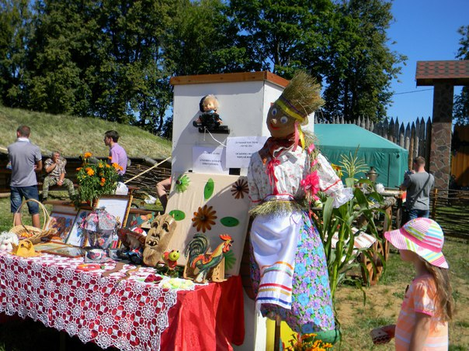
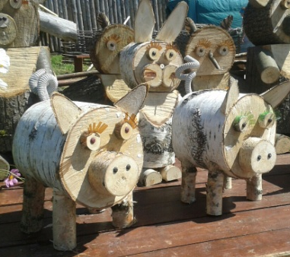
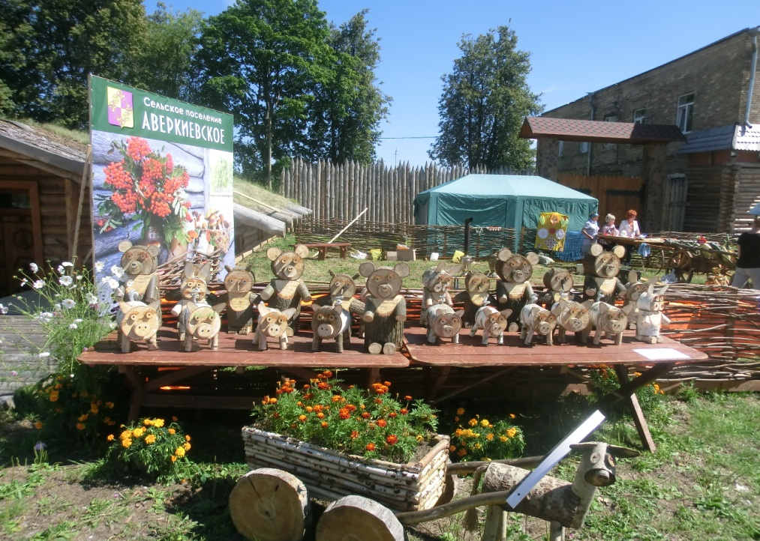
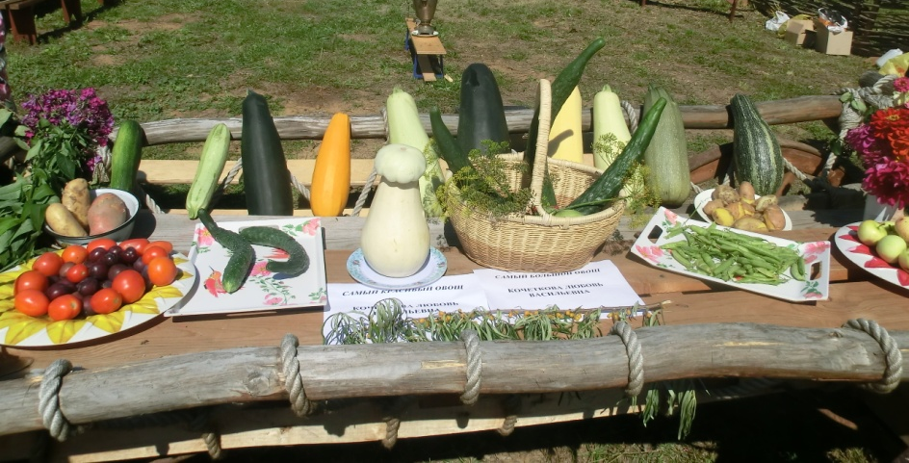
Конкурсная программа фестиваля
Основа проведения праздника обширная конкурсная программа, привлекающая участников различных возрастных категорий и занятий:
1) Выставка – конкурс мастеров народных ремесел и творчества "Дачные посиделки" (шитье, вышивка, плетение, резьба по дереву, роспись, соленое тесто и т.п.);
2) Выставка - конкурс креативных идей по использованию ненужных вещей "Дачный декор»;
3) Выставка – конкурс самых красивых, больших, необычных и т.п. овощей и фруктов «уДачный фрукт».

Slide 5
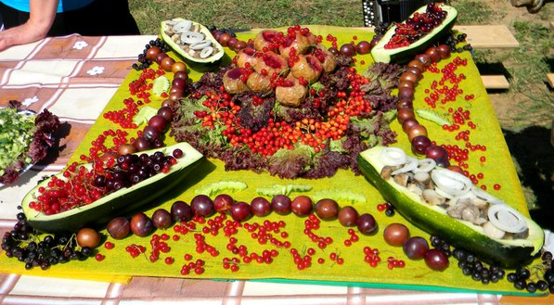
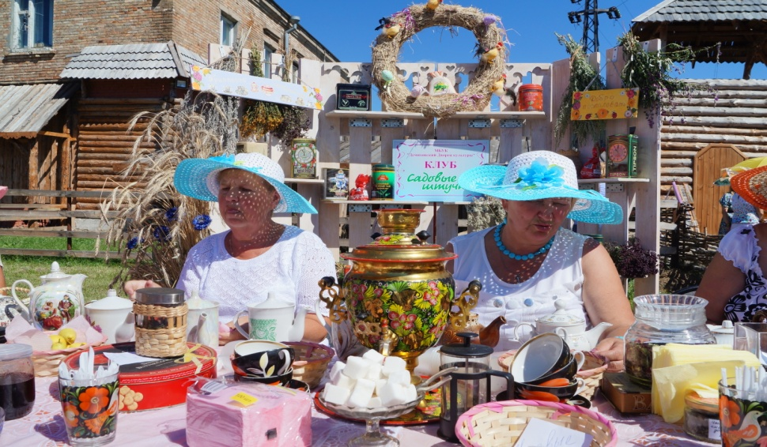
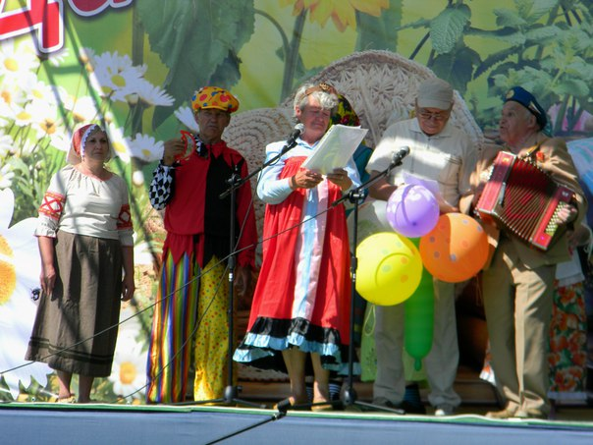
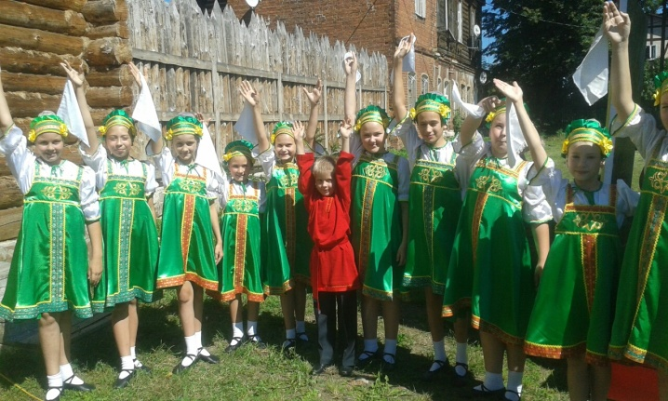
Площадки знатоков и любителей чая - «Дачное чаепитие» и летних напитков - «Дачный квасень»
Творческие площадки фестиваля:
Площадка мастеров и любителей поварского дела - "Дачные вкусняшки"
Площадка любителей самодеятельных театрализованных постановок
«Дачное чтиво»
Площадка любителей активных летних игр "Дачные забавы"

Slide 6
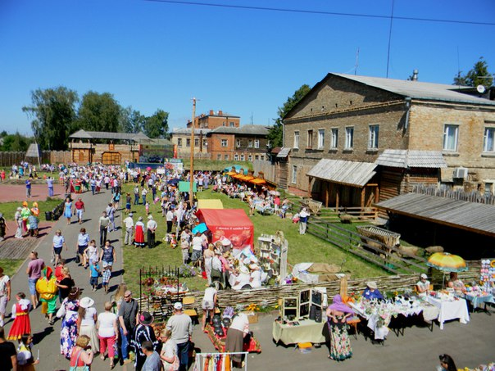
Освещение летнего фестиваля в СМИ
1) Павлово-Посадское телевидение «Радуга»;
2) Павлово-Посадская пресса: газета «Истоки», газета «Павлово-Посадские известия»;
3) Многочисленные интернет-ресурсы.

Slide 7
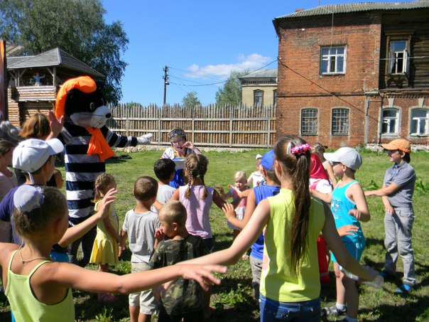
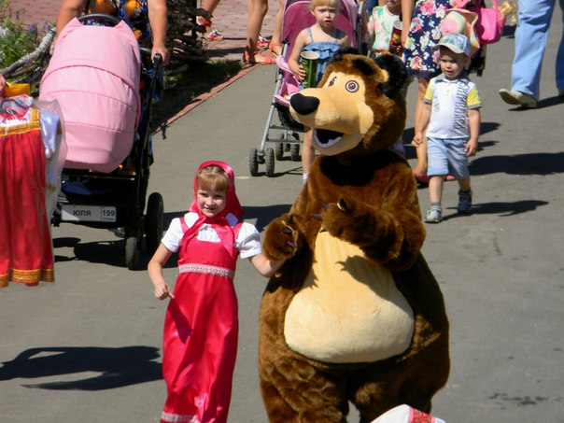
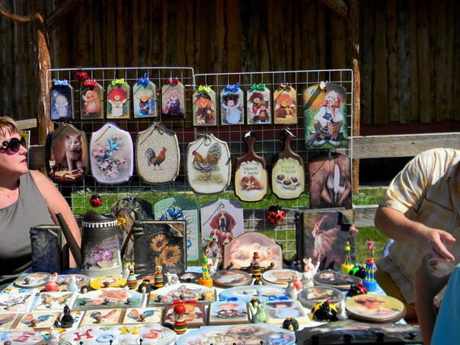
Летний фестиваль «Дачные хлопоты» – это разнообразные конкурсы, дачные игры и русские забавы, угощения, выступления фольклорных коллективов.

Slide 8
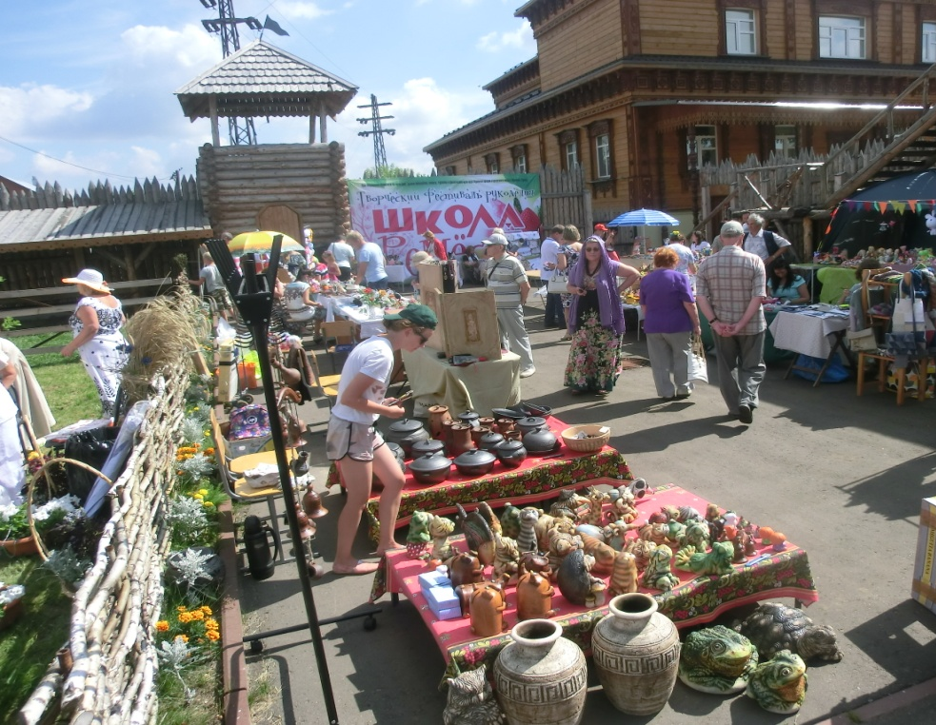
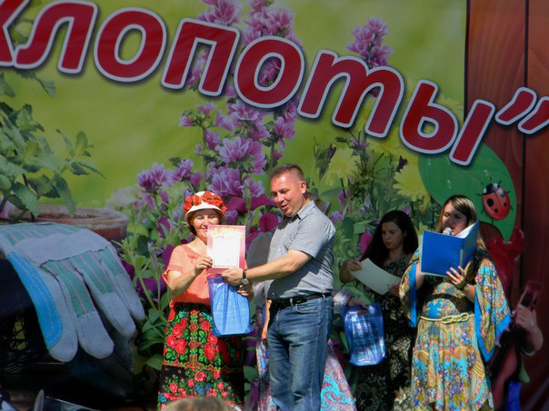
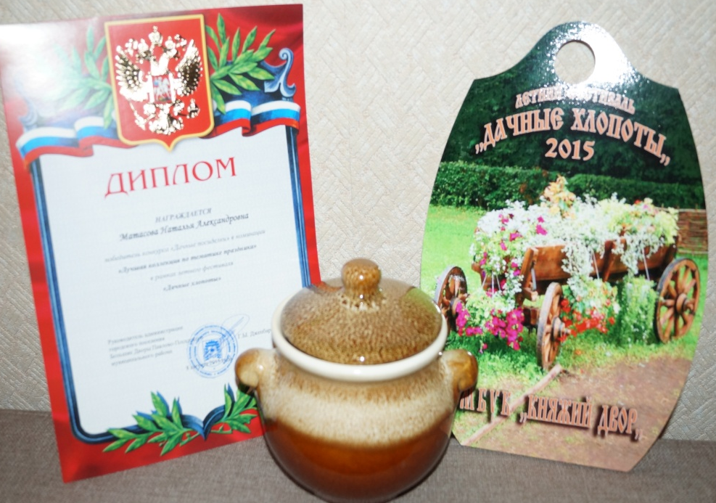
Все победители конкурсной программы были награждены дипломами и памятными призами

Slide 9
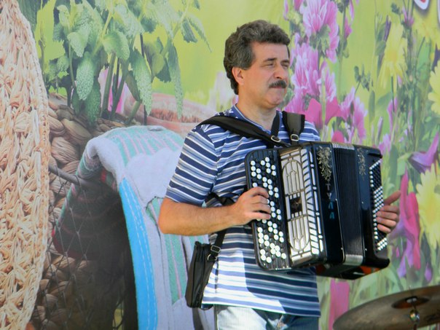
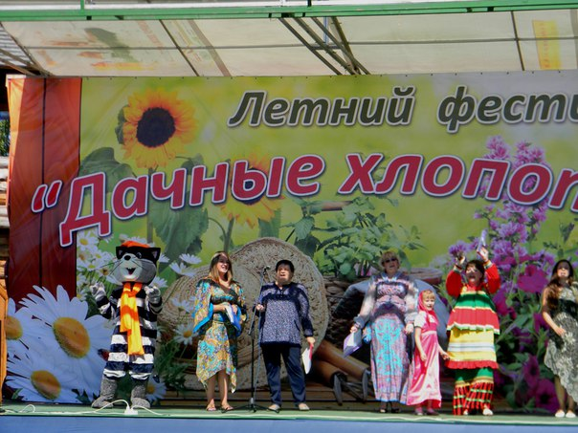
Источники финансирования
1) Использование административного ресурса: организация стоянок для транспорта, обеспечение мероприятий по охране общественного порядка, организация концертной программы силами самодеятельных творческих коллективов Павлово-Посадского района.
2) Средства учреждения: установка сцены и звукового концертного оборудования, организация анимационной программы для детей, оплата рекламы в СМИ, публикация и размещение информационных афиш, баннеров, приобретение сувениров, дипломов, благодарственных писем для награждения участников; оформление выставки, подготовка территории для проведения праздника.
3) Средства партнеров: организация ярмарочной торговли, предоставление памятных подарков от ООО «ТОН» и Восточной межрайонной торгово-промышленной палаты.

Slide 10
Планы и перспективы
Расширение круга участников за счет выхода праздника за пределы Павлово-Посадского района и Московской области.
Увеличение и разнообразие призового фонда.
Разработка новых мастер-классов на территории музея с целью привлечения большего туристического потока.
Проведение фестиваля в двух-трехдневном режиме.
Приглашаем Вас на летний фестиваль
«Дачные хлопоты» в 2016 году!
Место проведения праздника: МБУК «Княжий Двор»,
пос. Большие Дворы Павлово-Посадского р-на, ул. Маяковского, д. 130
Тел.: 8(49643)5-03-89; e-mail: bdmuseum.ru; сайт: княжийдвор.рф

